Slide 2
Задачи с дробями по сюжетам сказок

Slide 3
Проблема: можно ли изучая математику, знакомиться с литературоведческим материалом ?

Slide 4
Цель: составление и решение
текстовых задач разными методами
для установления взаимосвязи
математики с другими учебными
дисциплинами

Slide 5
Задачи:
Собрать материалы и изучить литературу по данной теме
Разработать памятку для составления текстовых задач
Прочитать литературные произведения и поразмыслить
над ними
Составить банк текстовых задач с использованием
сюжетов сказок

Slide 7
Авторские задачи решают следующие проблемы:
поддержание интереса на уроке
привитие любознательности
привитие вкуса к самостоятельным
рассуждениям, которые способствуют
развитию математического мышления.

Slide 8
План составления авторских задач
1) Сбор данных.
Их можно искать в библиотеке, Интернете и др. источниках.
2) Процесс составления задачи.
Из сказки надо выбрать математическое содержание.
Определить тип задачи.
Задача должна решаться арифиетическим или алгебраическим
Методом и соответствовать темам:
– Действия с натуральными числами.
– Единицы измерения длины, площади.
– Нахождение части от числа и числа по его части.
3) Формулировка условия задачи.
Надо, чтобы задача была интересной, понятной и звучала
корректно как с точки зрения математики, так и литературы.

Slide 10
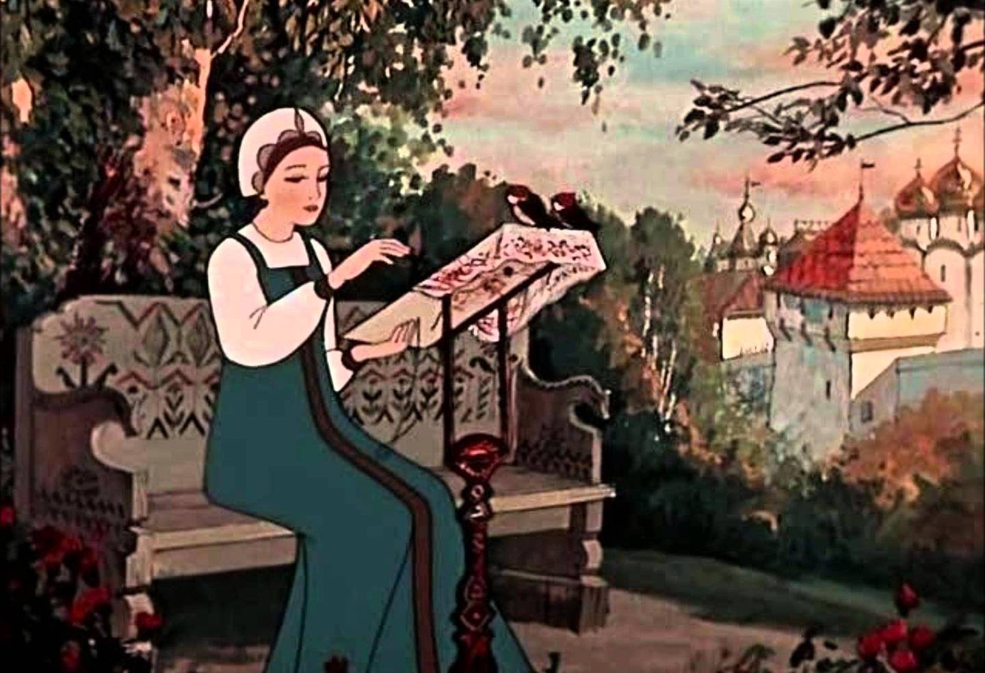
Примеры задач:
У А.С.Пушкина в «Сказке о мертвой царевне и семи богатырях» говорилось:
И приданое готово:
……торговых городов,
В них сто сорок теремов.
140 теремов, а городов торговых 1/20 от всех теремов. Сколько торговых городов было в приданом? Сколько теремов в каждом городе?

Slide 11
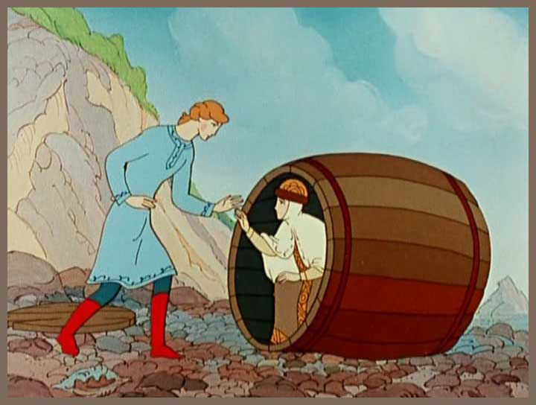
В «сказке о царе Салтане» А.С. Пушкина говорилось:
В синем небе звёзды блещут,
В синем море волны хлещут;
Туча по небу идёт,
Бочка по морю плывёт.
Словно горькая вдовица,
Плачет, бьётся в ней царица;
И растёт ребёнок там
Не по дням, а по часам.
День прошел – царица вопит…
При рождении рост царевича был в аршин : «Сына Бог им дал в аршин».
Это старая мера длины, она равна 16 вершкам или 71 сантиметрам
За 4 часа он вырос на 1/5 метра. Каким он будет через одни сутки?

Slide 12
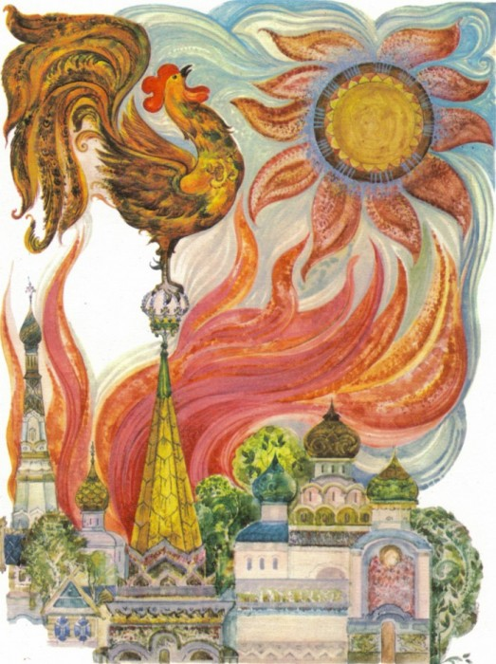
Спица на куполе дворца может выдержать вес до 3-х килограммов. Царю подарили 3 петушка общей массой 14 кг. Масса первого петушка составляла 2/7 общей массы, масса второго - 1/5 оставшейся массы. Который петушок из трёх подходит для того, чтобы его посадить на спицу сторожем?

